Slide 1
Марс та його супутники
Могиліна Вікторія, 11-Б

Slide 2
Четверта планета Сонячної системи за відстанню від Сонця й сьома за розміром і масою.
Об'єм — 1,6318×10¹¹ км³, 0,151 Землі
Маса — 6,4185×10²³ кг, 0,107 Землі
Період обертання — 24 год 37 хв
Сонячна доба — 24 год 40 хв

Slide 3
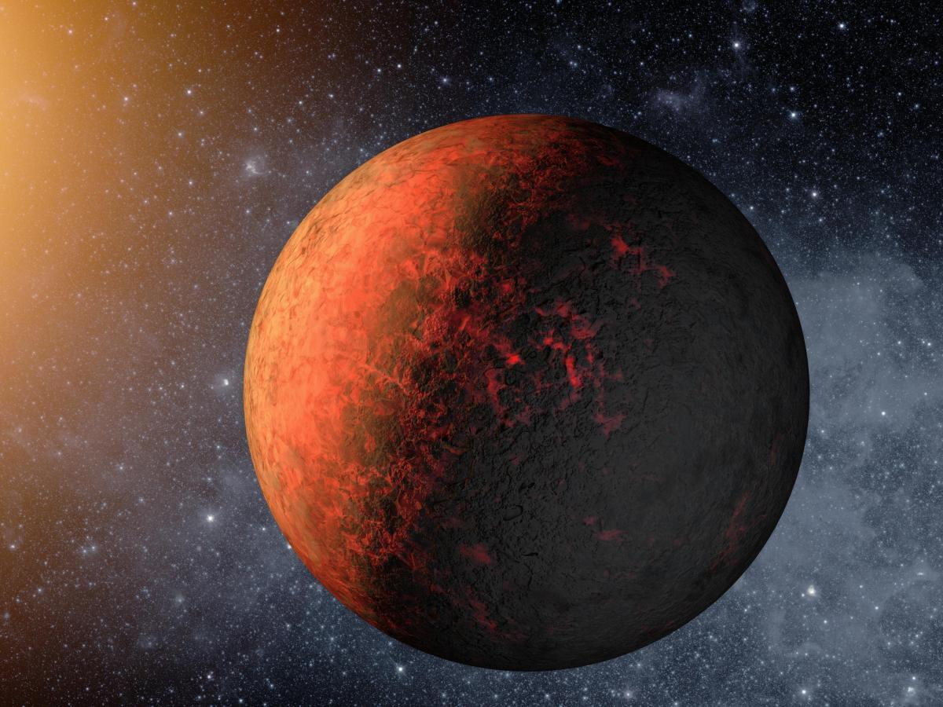
Названа на честь Марса — давньоримського бога війни. Іноді Марс називають «червоною планетою» через червонуватий колір поверхні, спричинений наявністю оксиду заліза.

Slide 4
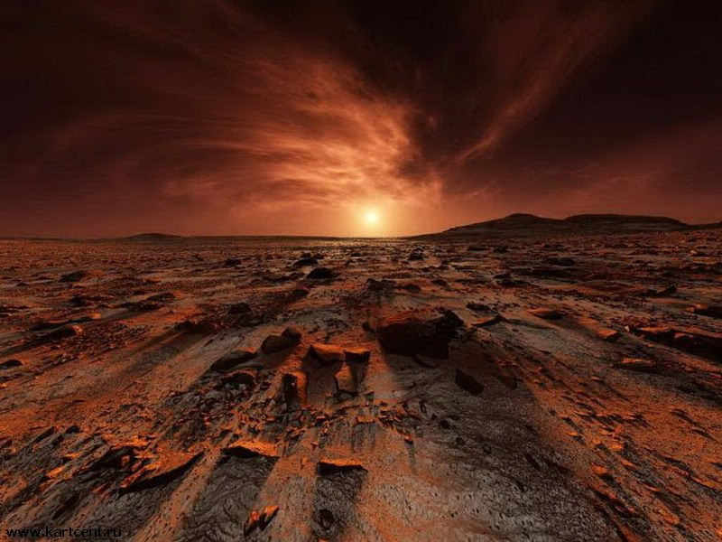
Марс — планета земного типу з розрідженою атмосферою. На Марсі є метеоритні кратери, як на Місяці, вулкани, долини і пустелі, подібні до земних.

Slide 5
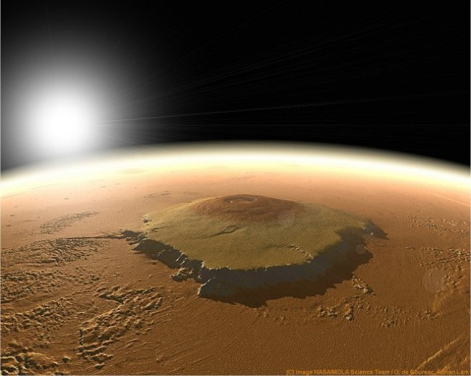
Тут розташована гора Олімп (22 км), найвища відома гора в Сонячній системі, і Долина Марінер — величезна рифтоподібна система каньйонів. На додаток до географічних особливостей — період обертання Марса і сезонні цикли також подібні до земних.

Slide 6
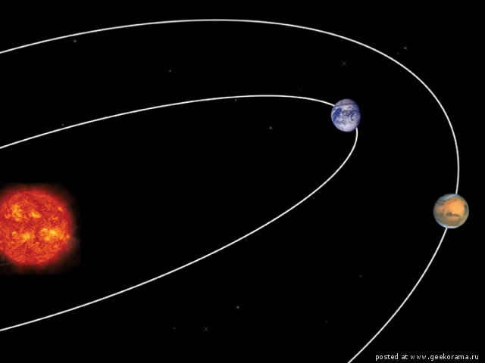
Орбіта Марса приблизно у 1,5 рази віддаленіша від Сонця, ніж орбіта Землі. Тривалість марсіанського року становить 687 земних днів.

Slide 7
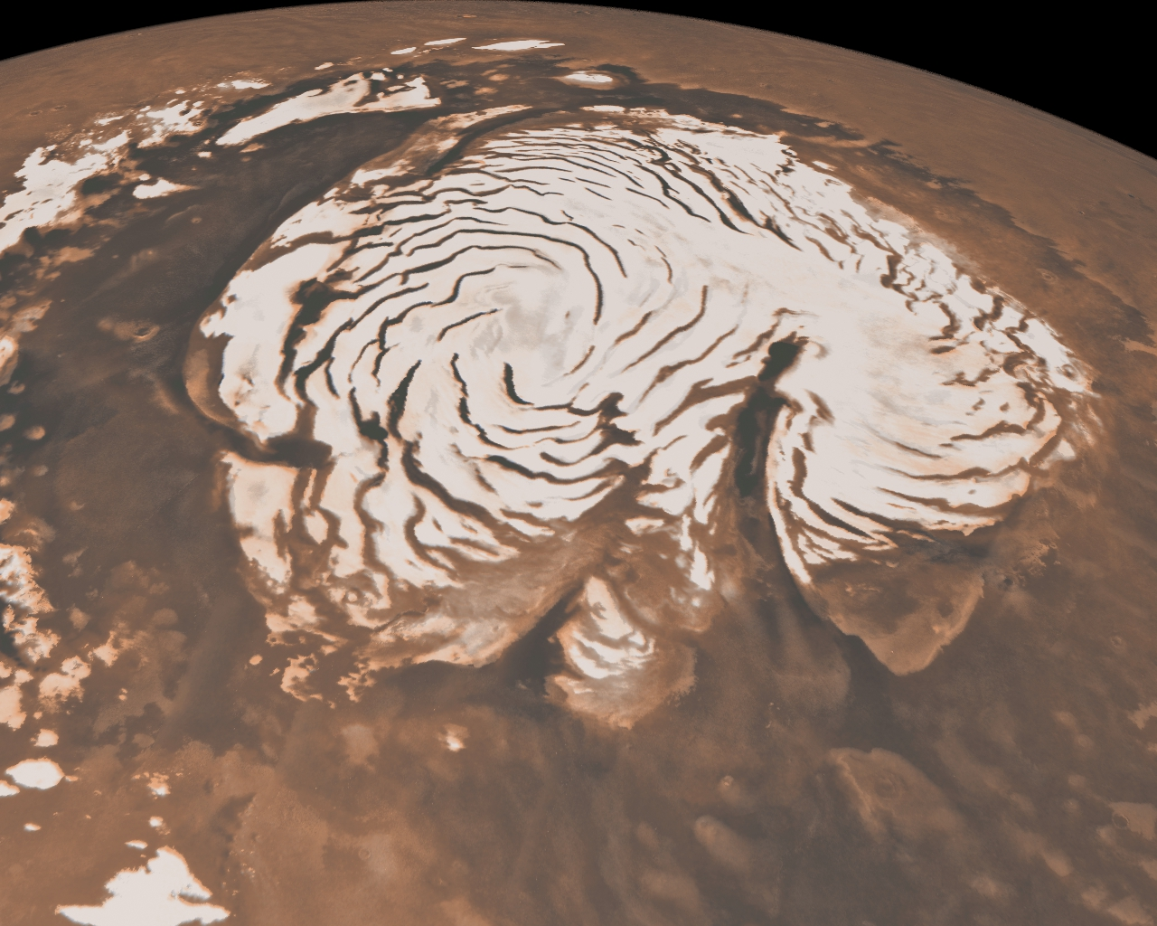
Рельєф
У потужний телескоп на поверхні Марса можна розрізнити лише великі темні та світлі ділянки діаметром у сотні й тисячі кілометрів. Добре видно білі полярні шапки Марса. Ще наприкінці XVIII століття видатний англійський астроном В. Гершель помітив, що. розміри білих полярних шапок періодично змінюються зі зміною сезону. Улітку шапки випаровуються й зменшуються в розмірах, причому одночасно з полярних ділянок у помірні широти поширюється «хвиля потемніння» ділянок поверхні

Slide 8
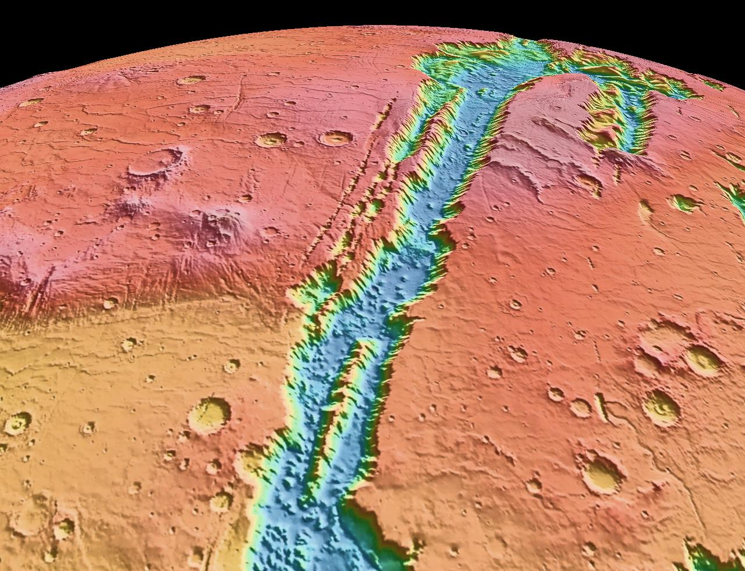
Для поверхні Марса характерна глобальна асиметрія в розподілі знижених ділянок — рівнин, — що становлять 35 % усієї поверхні, і піднесених, вкритих безліччю кратерів районів. Значна частина рівнин розташована в північній півкулі. Межа між ними в ряді випадків представлена особливим типом рельєфу — столовими горами, складеними плосковершинними гірками і хребтами.

Slide 9
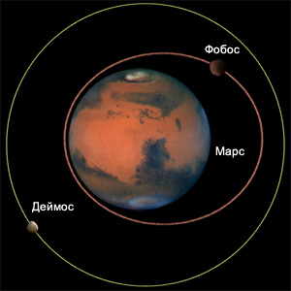
Марс - перша після Землі планета Сонячної системи, до якої людина проявила особливий інтерес з надією, що там є розвинене позаземне життя. Марс має два супутники. Вони дуже малі і близькі до його поверхні.

Slide 10
У 1877 році Асаф Холл з Вашингтонської обсерваторії відкрив два маленьких супутника Марса — Фобос і Деймос. Супутники Марса набагато менше Місяця. Вони безформні і зовсім невеликі, розглянути їх у невеликий телескоп важко. Природа супутників Марса залишається незрозумілою, але по фотографіях «Маринера - 9» можна припустити, що і Фобос, і Деймос — кам'яні тіла. Вони дуже сильно відрізняються від нашого Місяця: жоден з них не дає вночі стільки світла, скільки Місяць, Фобос світить на Марсі приблизно так само, як Венера на Землі, а Деймос — ще слабше. Поверхня обох супутників виключно темна.

Slide 11
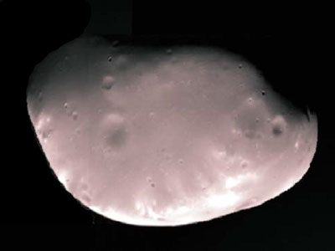
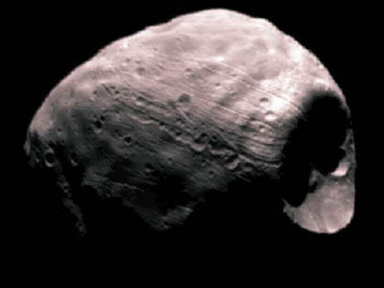
Супутник Фобос
Супутник ДЕймос
Праворуч кратер Стікні поперечником 10 км. Удар метеорита, що утворив цей кратер, ледь не зруйнував небесне тіло.

Slide 12
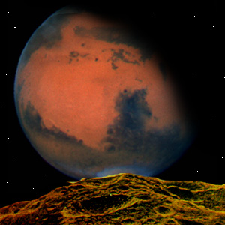
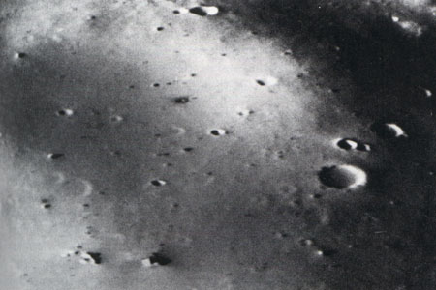
Фобос
деймос
Обертається навколо планети втричі швидше, ніж сам Марс обертається навколо своєї осі. За добу Марса Фобос встигає зробити три повних оберти і пройти ще дугу в 78 °. Для марсіанського спостерігача він сходить на заході і заходить на сході. Між послідовними верхніми кульмінаціями Фобоса проходить 11:00 07 хвилин.
Його період обіртання більше періоду обертання Марса, але ненабагато. Тому він хоч і «нормально» сходить на сході і заходить на заході, але рухається по небу Марса вкрай повільно. Від однієї верхньої кульмінації до наступної проходить 130 годин - п'ять з гаком доби.

Slide 13
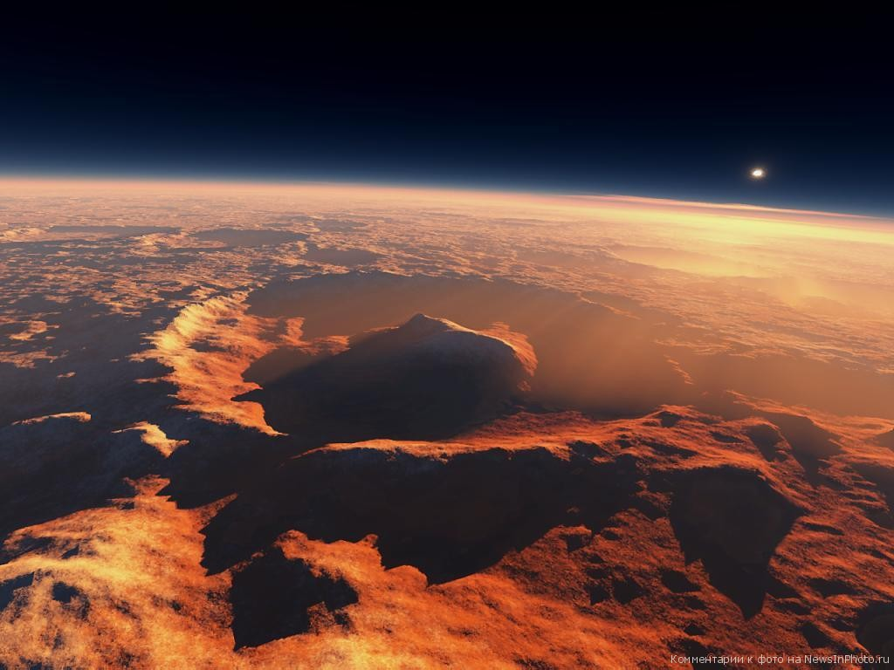
Життя на Марсі
Наразі немає наукових доказів існування життя на Марсі. Хоча припускають, що воно там може бути. Ще до початку польотів на Марс він був першим кандидатом на виявлення там позаземного життя. На Марсі було знайдено зразки льоду, що є однією з умов існування життя. За останніми відомостями, в минулому на Марсі існувала вода в рідкому стані, поверхню планети вкривали моря. Однак внаслідок нез'ясованих досі причин вона практично зникла. Цілком можливо, що ще кілька мільйонів років тому клімат на Марсі був вологішим. Доказом цього слугує рельєф планети.

Slide 14
Дякую за увагу!

